Slide 1

Családközpontú ellátás
és a neonatológus
Dr. Nádor Csaba
Semmelweis Egyetem
Szülészeti és Nőgyógyászati Klinika
Üllői úti részleg
PIC

Slide 2

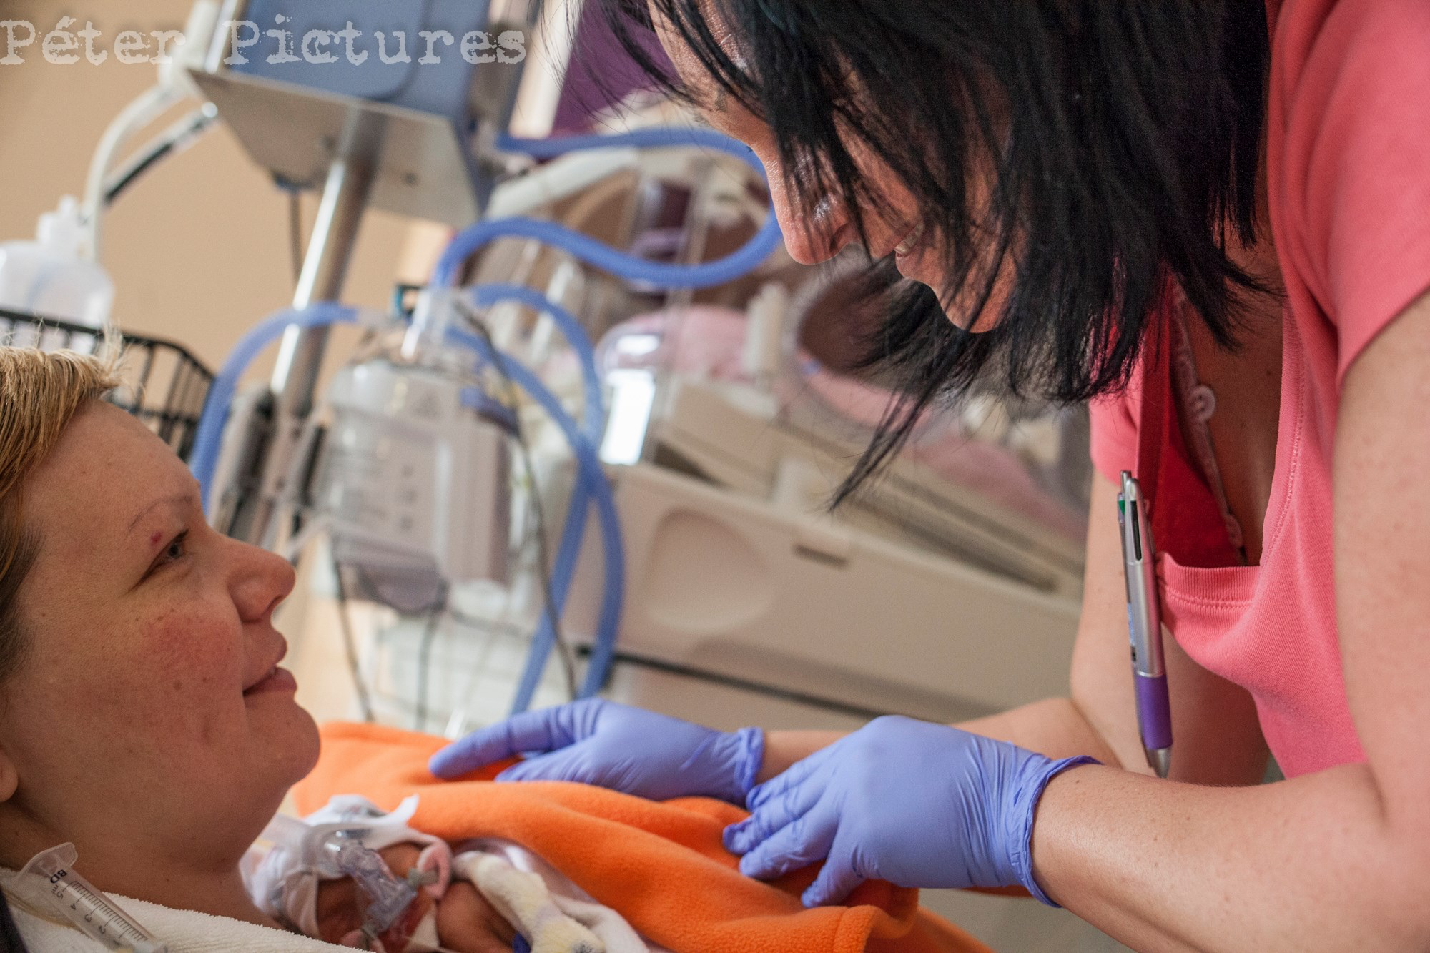
Mit szeretnének a szülők a személyzettől?
Hogy pozitívan álljanak hozzájuk
Terápiás kapcsolat az ápoló személyzettel
Hogy bevonják őket az ellátásba
Pszichológiai támogatás
Pontos orvosi információk
Barátságos környezet

Slide 3



Slide 4

220 szakember
96 irányelv
5 év
Brüsszel, EP 2018
Notes:
Nemzetközi szüőszervezet

Slide 5
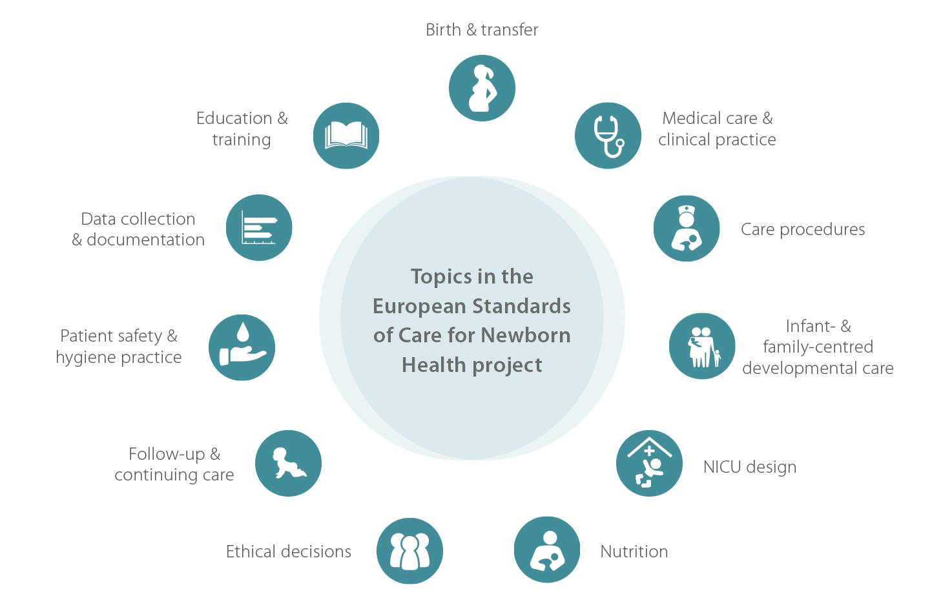

Slide 6
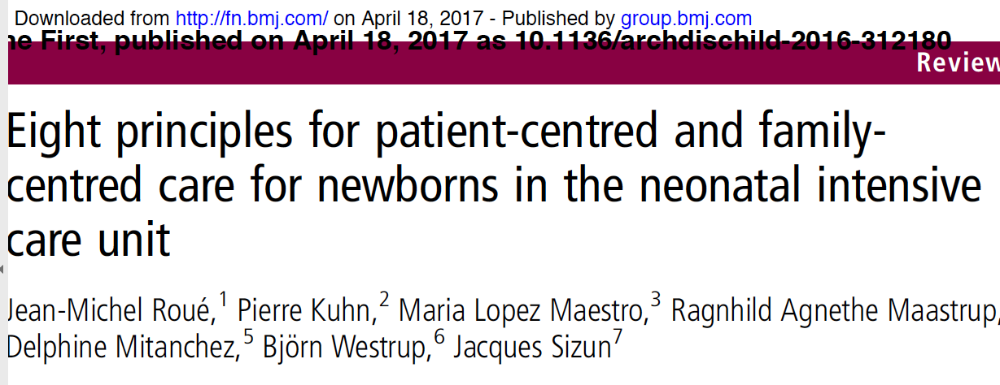
Arch Dis Child Fetal Neonatal Ed. 2017 Jul;102(4):F364-F368. doi: 10.1136/archdischild-2016-312180. Epub 2017 Apr 18.

Slide 7
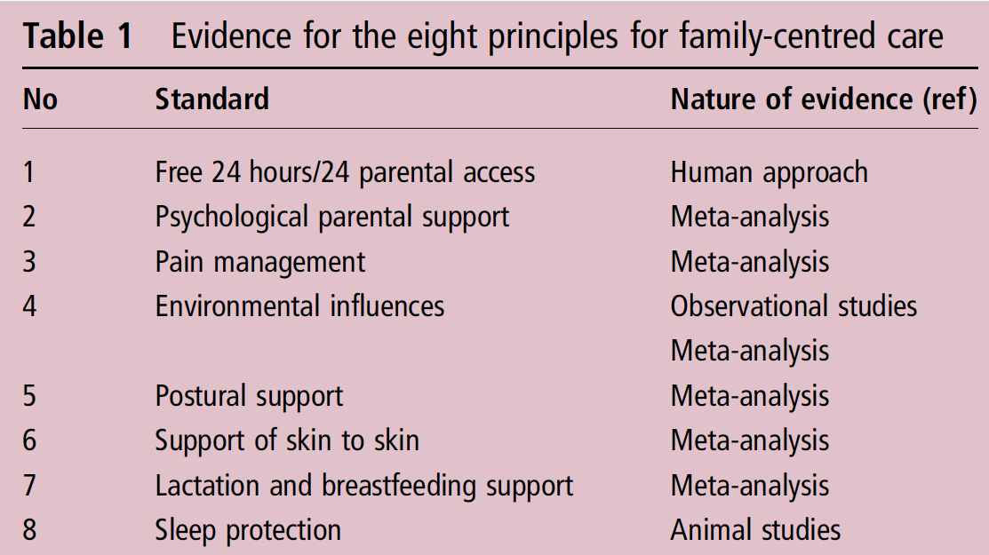

Slide 8
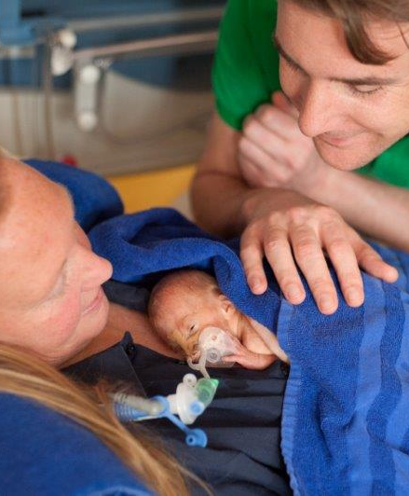

A CSALÁD JELENLÉTE A KORASZÜLÖTT OSZTÁLYON
Inga Warren 2018
Az, hogy a szülők mennyire vesznek részt a baba gondozásában a koraszülött osztályon hatással van a baba fejlődésére.
pl. Lester et al 2016
Notes:
Probably the most important thing we can do is to encourage parents to be involved with their baby’s care and this is what we will be exploring in this next presentation.
8

Slide 10
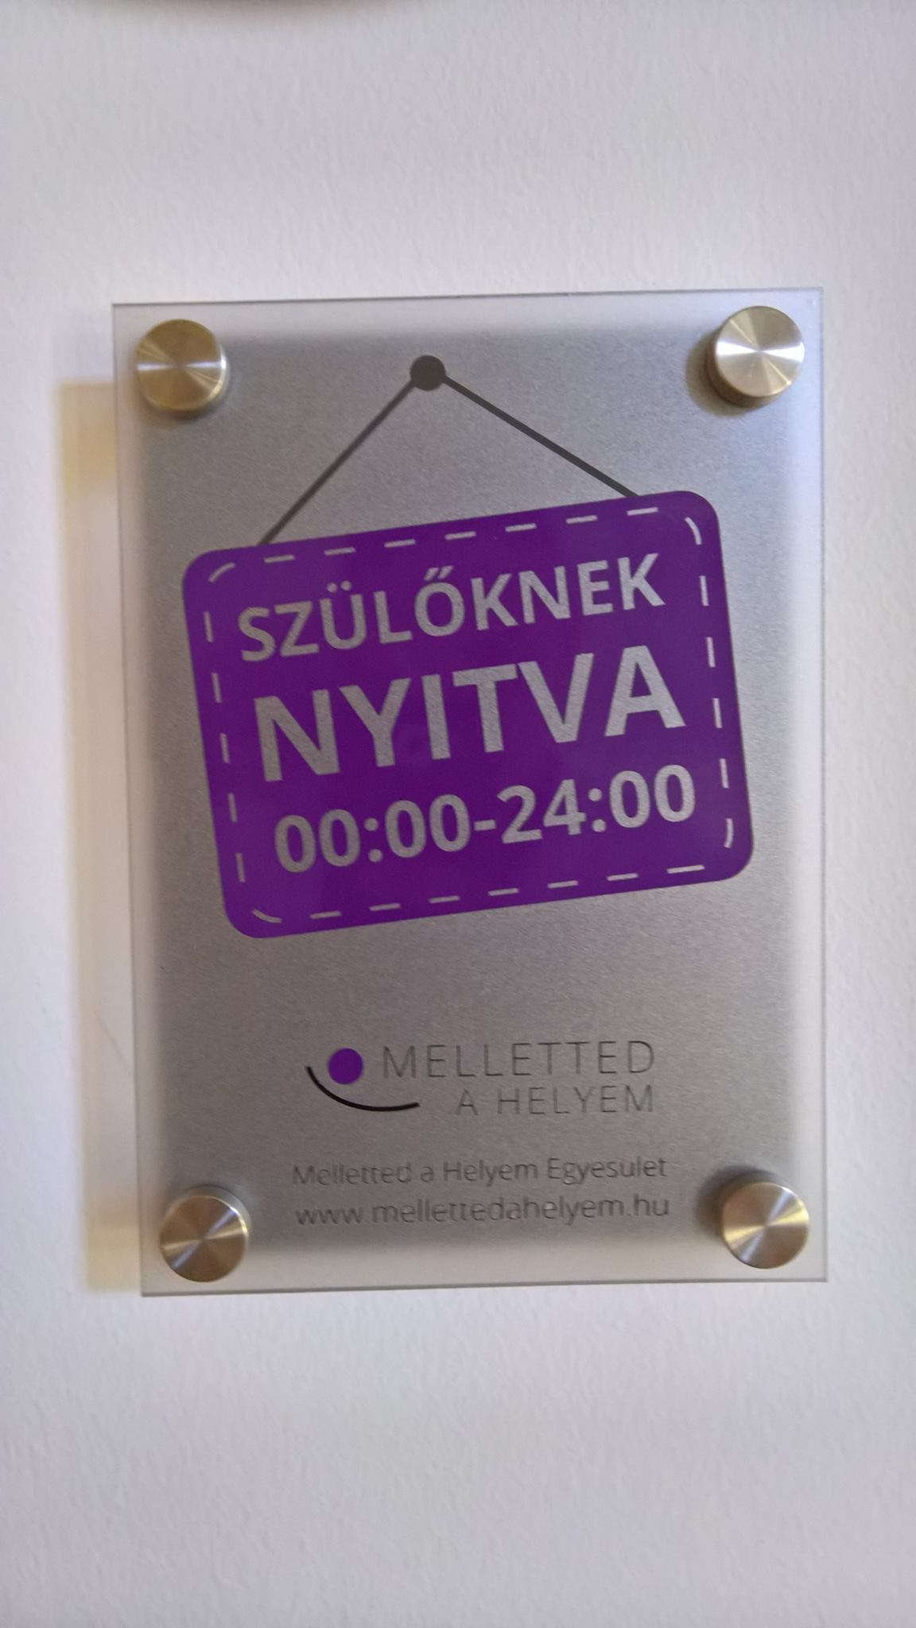
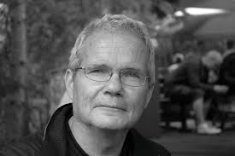
“Gondoljunk magunkra úgy, mint a szülőkkel aktívan együttműködő emberre és ne mint szaktekintélyre. Ez a baba az ő gyermekük, ezért a megfelelő hozzáállás az, ha egyenrangú félként tekintünk rájuk, megosztva velük gondolatainkat és megfigyeléseinket.“
Zack Boukydis 2012
Collaborative Consultation

